Slide 1

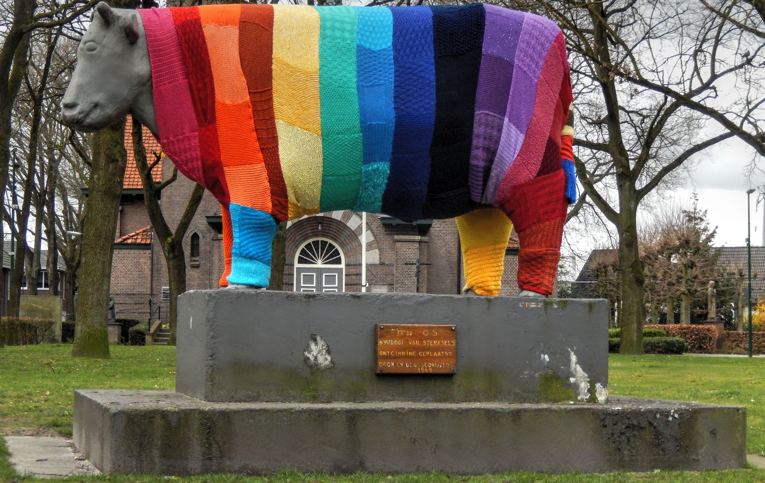
Dorpsavond Sterksel 23-09-2026
Wonen, welzijn, zorg
Probleem
Veel dingen zijn en gaan al heel goed in Sterksel: het is een prettig, divers dorp, er is een goed functionerend sociaal netwerk op vrijwillige basis, er is een redelijk niveau van voorzieningen. Wij willen voorbereid zijn op de toekomst, waarin we naar verwachting te maken krijgen met verdere ontwikkeling integratie van de nieuwe wijk Kloostervelden, met een toenemend aantal mensen met dementie, men zal langer zelfstandig thuis zal wonen en er waarschijnlijk een groter beroep zal worden gedaan op zelfredzaamheid en betrokkenheid met elkaar.
Sterksel
Waar willen we naar toe?
Een groen, rustig en toch levendig dorp waar nieuwe bewoners welkom zijn en zich snel thuis kunnen voelen, aantrekkelijk voor alle leeftijdscategorieën, in een gezonde leefomgeving, met comfortabele, leeftijdsbestendige woningen naar behoefte, mogelijkheden voor kort verblijf, dagbesteding. Daarvoor willen we voorzieningen op praktisch, sportief en cultureel gebied behouden en waar nodig uitbreiden en optimaliseren. Denk hier bv. aan: dorpswinkel, pinautomaat, basisschool, dorpshuis, sportverenigingen, horeca. We willen integratie met de nieuwe wijk Kloostervelden in beide richtingen en zowel binnen en buiten gelegenheid bieden en om elkaar te ontmoeten.
dementie?
Integratie kloostervelden
Zelfredzaamheid?
Wat vragen we van u?
Ondersteuning bij ons streven naar behoud en zo nodig uitbreiden van voorzieningen als:
Openbaar vervoer op maat, optimale aansluiting op landelijke netwerk, ook buiten kantooruren
Glasvezel in het buitengebied
Pinautomaat
Realiseren van een bibliotheekpunt Sterksel in dorpshuis Valentijn: een gastvrij informatiepunt met eventueel hulp bij overheidszaken, een leestafel, laagdrempelige inloop, koffie en thee.
Ontmoetingspunten buiten, zoals bv. bankjes, moestuin, speeltuin, e.d.
Plan v wijnen
wonen jongeren
thuis wonen
Sterksel heeft een goed functionerend sociaal netwerk van vrijwilligers.
Dank zij de dorpswinkel, dorpshuis en basisschool en vrijwilligers blijft het dorp leefbaar.
→ Concreet?

Slide 2
Programma
Welkom & Introductie Voorzitter werkgroep infra
Kernpunten van de dorpsraad & Verjonging Martijn Huijts
Vrijwilligers in Sterksel Initiatiefgroep Vrijwilligersbeleid Sterksel
Marion van Ool
3. Ontwikkelingen Poort 43 Byont
O.a. aanpassingen van installaties, planning Jacco van de Velde
Toekomstbestendig Buitengebied Sterksel Prov. Noord-Brabant / Gem. Heeze-Leende
Planvorming o.a. Vlaamseweg, Sterkselsche Aa Tim van Meyl / Anke van Rijn (namens Tim Heyligers)
HOPLR Communicatieplatform voor Sterksel? Initiatiefgroep HOPLR Sterksel
Paul Klinkhamer
6. Publieksvragen & Online enquête Dorpsraad
7. Afsluiting Voorzitter werkgroep infra
Discussie onder genot van een drankje

Slide 3



Communicatie
Wonen,
Welzijn en
Zorg
Omgeving,
Energie &
Milieu
Infrastructuur
participatie

Slide 4
Communicatie
Wonen,
Welzijn en
Zorg
Sterksel.nu: Website van en voor alle Sterkselnaren
Telefoonboekje
HOPLR initiatiefgroep gestart
Inwoners informeren
Omgeving,
Energie &
Milieu
Infrastructuur
participatie

Slide 5
Communicatie
Wonen,
Welzijn en
Zorg
Omgeving,
Energie &
Milieu
Infrastructuur
participatie

Slide 6
Geen overlast
vanuit Poort 43
Energietransitie
die past in de
omgeving
Aanpassingen in Omgevingsvisie & participatieverordening
Wonen,
Welzijn en
Zorg
Omgeving,
Energie &
Milieu
participatie

Slide 7
Communicatie
Wonen,
Welzijn en
Zorg
Omgeving,
Energie &
Milieu
Infrastructuur
participatie

Slide 8
Verbinden &
ontmoeten
Welkom op Sterksel
Sociaal netwerk: 34 buurtcontactpersonen
Ondersteunen bij werven en behouden van vrijwilligers
Wonen,
Welzijn en
Zorg
Omgeving,
Energie &
Milieu
Infrastructuur
participatie

Slide 9
Communicatie
Wonen,
Welzijn en
Zorg
Omgeving,
Energie &
Milieu
Infrastructuur
participatie

Slide 10
Veilige ontsluitingsweg Poort 43
Verharding Kloosterlaan, veiliger Jagerspad
Veilige fietsverbindingen naar Leende en Heeze
Inventarisatie Kleine Ergernissen
Infrastructuur
participatie

Slide 11
Communicatie
Wonen,
Welzijn en
Zorg
Omgeving,
Energie &
Milieu
Infrastructuur
participatie

Slide 12
Vrijwilligers in Sterksel
Marion van Ool

Slide 13
Vrijwilligerswerk in Sterksel
Hoe verder ….
Dorpsavond, 23 september 2026

Slide 14
De initiatiefgroep vrijwilligerswerk
(samenstelling sinds 30 juli 2026)
Dorpswinkel: Godelieve de Vries
Dorpsraad: Peter van Meijl (werkgroep WWW) en Paul Klinkhamer (communicatie en Sterksel.nu))
Bibliotheek: Leny van Lierop en Marion van Ool (Vrienden van de Bieb)
Sterksel.nu: Leny van Lierop
Dorpshuis: Hans Brands
Cordaad Welzijn: Patricia Kohlen en Sanna Goossens (vrijwilligerscentrale)
Doel: continuïteit en kwaliteit van inzet van vrijwilligers binnen Sterksel voor de
toekomst borgen.

Slide 15
Het knelpunt
Bezorgdheid aangaande het aantal vrijwilligers
Er zijn veel vrijwilligers actief, maar het aantal neemt gestaag af
Er wordt veel werk verzet bij meerdere organisaties die bestaan dankzij de rol van de vrijwilliger
Belangrijke thema’s: werven, waarderen, scholen/trainen, behouden, veiligheid, verzekering, passende taken kunnen beter geregeld worden
Notes:
Aanleiding is de bezorgdheid aangaande het afnemen van het aantal vrijwilligers in Sterksel
Drie bijeenkomsten van de initiatiefgroep hebben plaatsgevonden. De samenstelling is vaak gewijzigd
Veel vrijwilligers in Sterksel zijn actief binnen de verenigingen, stichtingen, clubs en overige initiatieven. Vaak meerdere organisaties door één persoon.
Er wordt erg veel werk verzet bij meerdere organisaties die bestaan dankzij de rol van de vrijwilliger.
Zonder, of bij te weinig, vrijwilligers valt het sociaal maatschappelijke leven stil binnen Sterksel.
Organisaties realiseren zich in toenemende mate dat de inzet van vrijwilligers meer aandacht behoeft en niet meer vanzelfsprekend is
Thema’s: werven, waarderen, scholen/trainen, behouden, veiligheid, verzekering, juiste taken

Slide 16
Vrijwilligersorganisaties
Zonder vrijwilligers (en bestuurders) geen vereniging, winkel, stichting of club
Vrijwilligers maken het sociaal maatschappelijk klimaat voor hun eigen gemeenschap
Verenigingen, clubs enz. geven vorm aan ons maatschappelijk leven
“Voor en door” geldt hier letterlijk
De urgentie is nu ….
Notes:
Een vrijwilligersorganisatie is een organisatie in de maatschappelijke, culturele of sportieve sector waarvan het werk voor het grootste deel (of geheel) onbetaald door vrijwilligers wordt uitgevoerd. Inzet van vrijwilligers is voorwaardelijk met een minimum van vrijwilligers om de organisatie te laten voortbestaan.
Een zorginstelling maakt bijvoorbeeld van veel vrijwilligers gebruik, maar is dus geen vrijwilligersorganisatie.
De Dorpswinkel, de Dorpsraad, Bibliotheek en het dorpshuis wel. Veel verenigingen en clubs in Sterksel ook.
Wanneer de inwoners van Sterksel hechten aan het voortbestaan van het huidige sociaal – en cultureel aanbod dient die samenleving zelf verantwoordelijkheid te nemen door niet af te wachten tot het fout gaat.

Slide 17
Profiel van vrijwilligers
Steeds hogere leeftijd
Aantal vrijwilligers neemt af
De organisatie van vrijwilligers is (te) informeel
Aansturing, begeleiding en controle zijn niet, of onvoldoende geregeld
Notes:
Geen overeenkomst, geen status, taken niet vastgelegd, geen of onvoldoende scholing / instructie / training
Rechten en plichten zijn onduidelijk
Aansturing, begeleiding en controle zijn niet of onvoldoende geregeld
Wet- en regelgeving conflicteren in toenemende mate
Bestuursfuncties zijn toenemend moeilijk in te vullen omdat er steeds meer van bestuurders wordt verwacht op het gebied van verantwoordelijkheid en aansprakelijkheid

Slide 18
Veranderende samenleving heeft invloed
Meer gericht op het individu, minder oog voor elkaar
Er wordt veel verwacht van jongeren
Social media “vragen” veel tijd, minder persoonlij
Behoefte aan vrije tijd (ontspanning) neemt toe
Wet- en regelgeving zetten spontaniteit onder druk
Polarisatie en maatschappelijke onrust

Slide 19
Voorgestelde aanpak
Sterksel gaat breed samenwerken
Bij voorkeur een centrale coördinatie door twee personen
Uniforme aanpak voor alle deelnemende organisaties, maar geheel gericht op de samenleving van Sterksel en eventueel daarbuiten
Professionelere aanpak door middel van een vrijwilligers beleid, een “databank”, van alle beschikbare taken (profielen) bij deelnemende organisaties. Deze worden wanneer noodzakelijk als vacatures in het systeem van Cordaad aangemeld en gepubliceerd. Werken met een vrijwilligersovereenkomst.
Iedere deelnemende organisatie heeft een eigen contactpersoon voor de eigen vrijwilligers. De autonomie van de organisatie wijzigt niet.
Structureel samenwerken met de vrijwilligerscentrale van Cordaad (gemeente).

Slide 20
Cordaad Welzijn als partner
Cordaad werkt in opdracht van de gemeente Heeze – Leende
Cordaad is professioneel en heeft veel ervaring op het gebied van vrijwilligers(werk)
Cordaad biedt een digitaal platform (met een vacaturebank) en brengt vraag en aanbod bij elkaar (voorbeeld: Vrijwilligers dorpswinkel Sterksel - Vrijwilligerscentrale Heeze-Leende )
Cordaad heeft advies, kennis, documentatie en veel andere voordelen

Slide 21
Concreet …
Beleid als uitgangspunt
Een vrijwilligersovereenkomst
Vrijwilligerstaken (functies) in een profiel
Twee coördinatoren maken en beheren een database en zijn verantwoordelijk voor werving
Iedere organisatie heeft een eigen contactpersoon.

Slide 22
Wat vindt je ervan?
Wordt het knelpunt herkend?
Wordt de aanpak gedeeld?
Zijn er andere voorstellen?
Wordt er iets over het hoofd gezien?
Hoe kan de functie van centrale coördinatie het beste ingebed worden in de Sterkselse samenleving?

Slide 23
Ontwikkelingen Poort 43
Roel Slotman / Co-CEO Byont
Jacco van de Velde / Co-CEO Byont

Slide 24

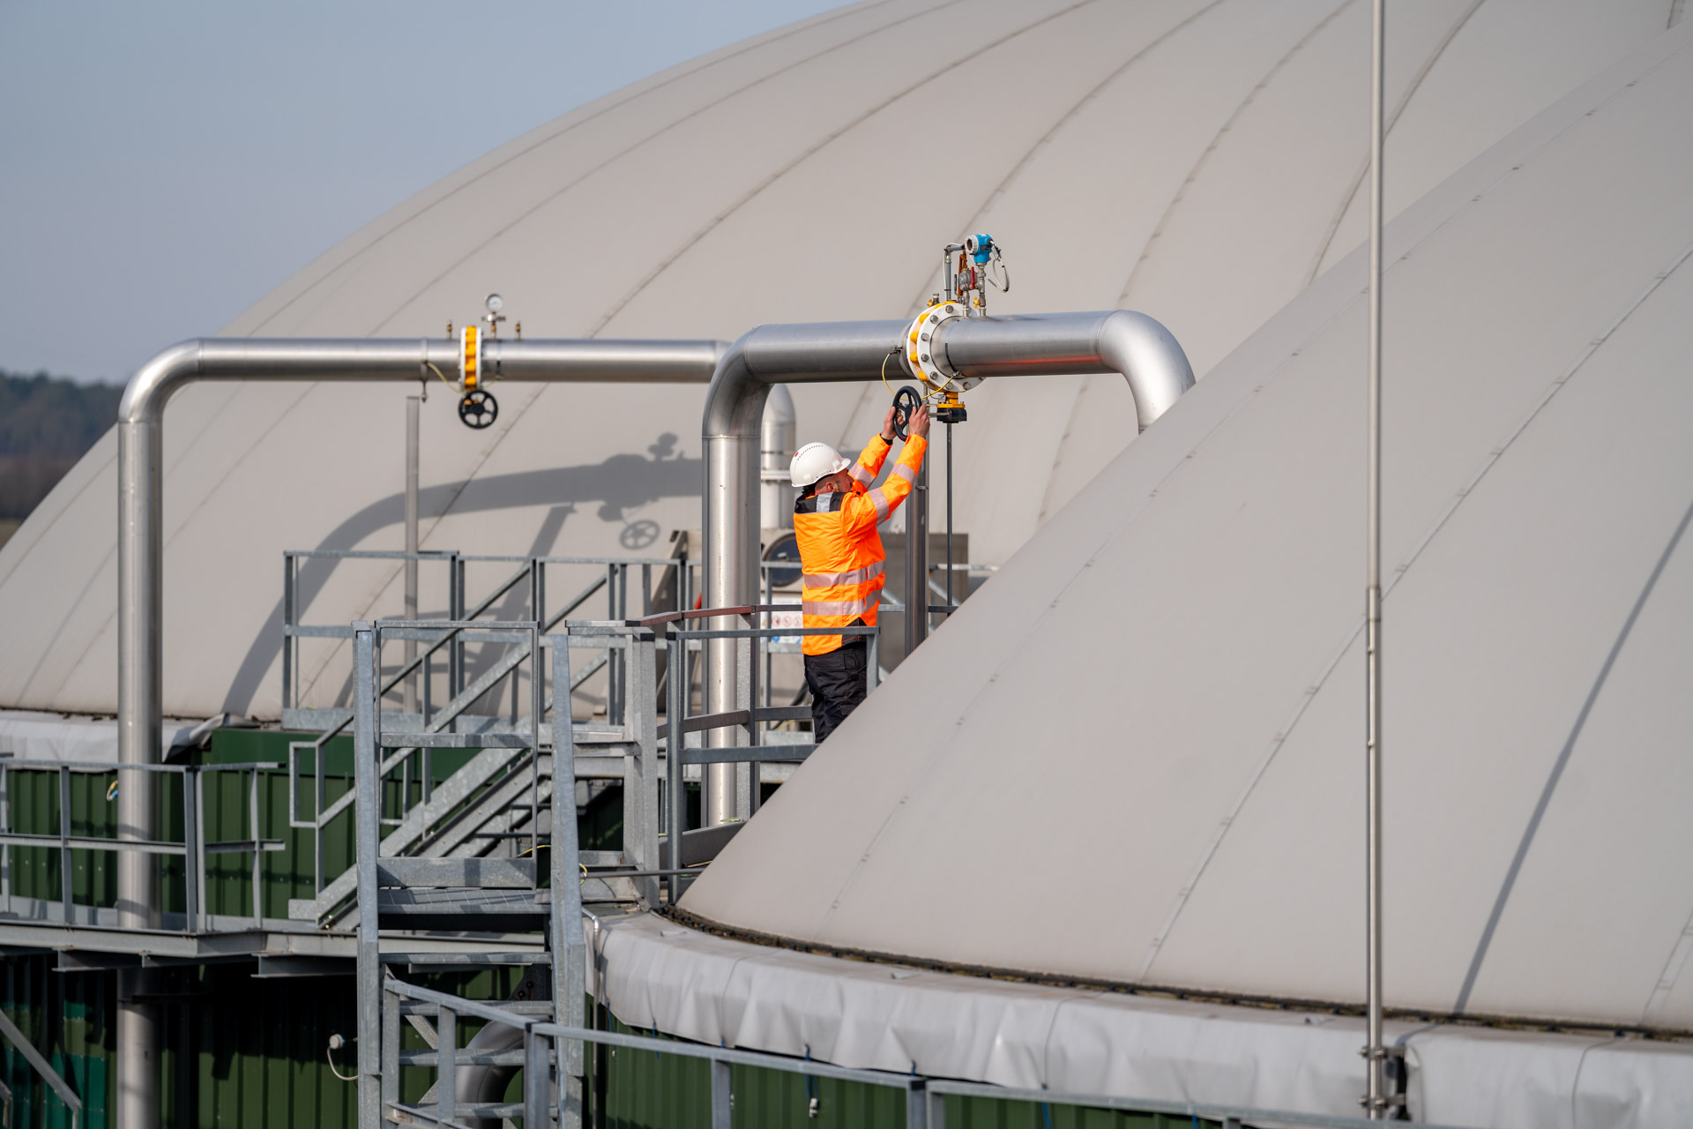
Dorpsraad Sterksel
Van ombouw naar duurzame opstart
go-byont.com
Notes:
Openingsdia. Pas de ondertitel aan op je gesprekspartner. Vervang de foto via rechtermuisknop op de afbeelding, Afbeelding wijzigen. De vorm blijft dan behouden.

Slide 25
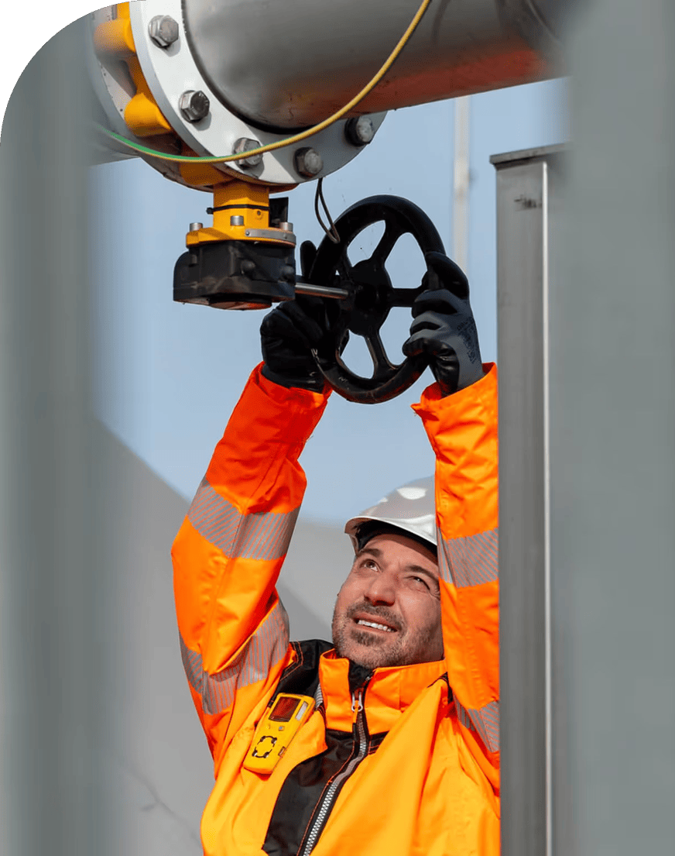
Wat we vandaag bespreken
01
Wie is Byont
02
Byont vs. Poort43
03
Van ombouw tot opstart
04
Investeringen en wijzigingen installatie
05
Contact
Notes:
Haal de punten weg die je niet behandelt, zodat de agenda klopt met je verhaal.

Slide 26
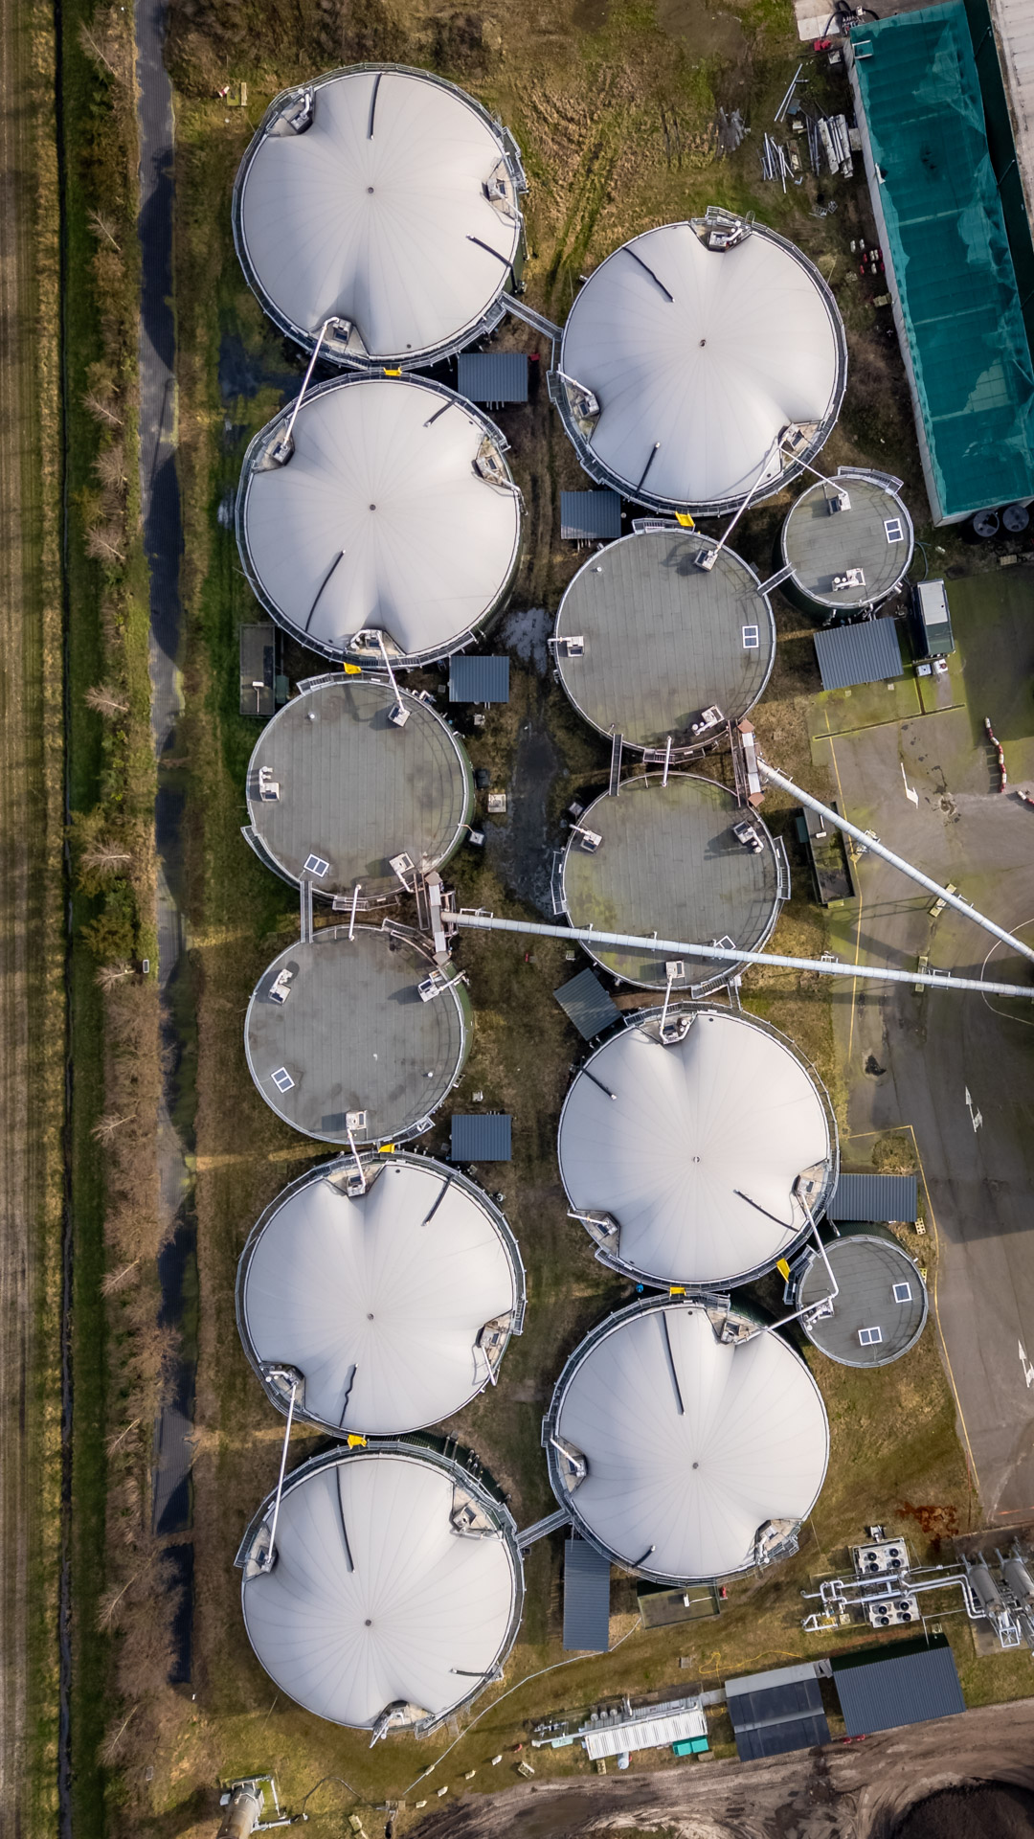
WIE IS BYONT
Elk molecuul telt
Van organische reststromen naar hernieuwbare energie
We kopen en beheren biogasinstallaties
Zo veilig, schoon en zo geruisloos mogelijke werking
We werken samen met agrariërs, toeleveranciers en afnemers aan een transparante, circulaire energiestroom.
Heeft u vragen, merkt u overlast, of wilt u gewoon meer weten over wat er bij de installatie gebeurt? Neem dan gerust contact met ons op.
go-byont.com
Notes:
Byont zet organische reststromen om in hernieuwbare energie. We kopen en beheren biogasinstallaties, verwerken organische restproducten tot biogas en leveren dit aan energieleveranciers, de industrie en de transportsector.
Juist omdat we eigenaar zijn van de installaties, houden we zelf de regie over hoe ze worden beheerd. Dat betekent dat we volledige verantwoordelijkheid nemen voor een veilige, schone en zo geruisloos mogelijke werking – niet alleen op papier, maar in de dagelijkse praktijk bij u in de buurt.
We werken samen met agrariërs, toeleveranciers en afnemers aan een transparante, circulaire energiestroom. Diezelfde transparantie bieden we ook aan u als omwonende: heeft u vragen, merkt u overlast, of wilt u gewoon meer weten over wat er bij de installatie gebeurt? Neem dan gerust contact met ons op. We denken graag mee over oplossingen en houden u op de hoogte van relevante ontwikkelingen.

Slide 27
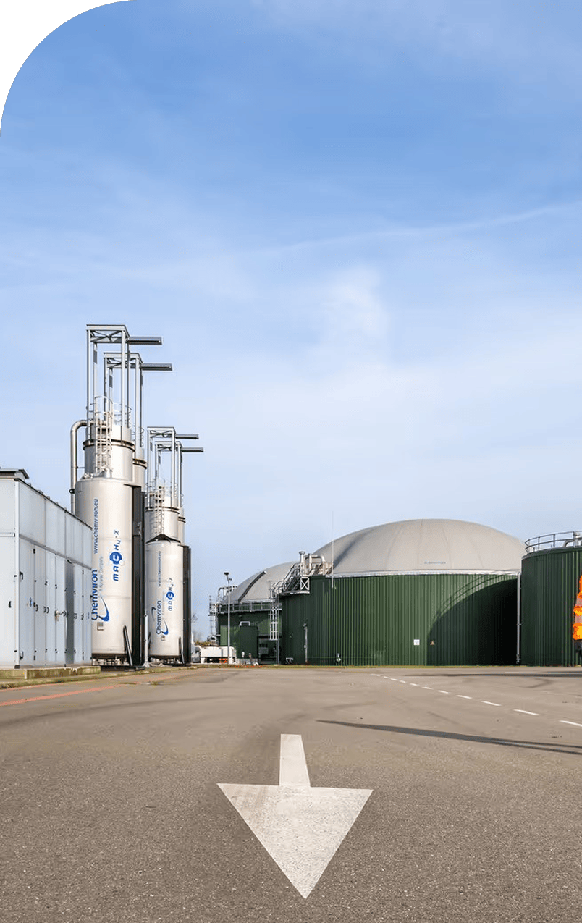
Biogas en het park
Byont vs. Poort43
Byont biogas
Poort43
De biogasinstallatie in Sterksel
Staat op Poort43
het bedrijventerrein waarop onze installatie ligt
beheer en eigenaarschap is in handen van Byont Group.
Poort43 staat zelfstandig naast de biogasinstallatie
Notes:
Kies de twee punten die het meest raken aan de situatie van je gesprekspartner.

Slide 28
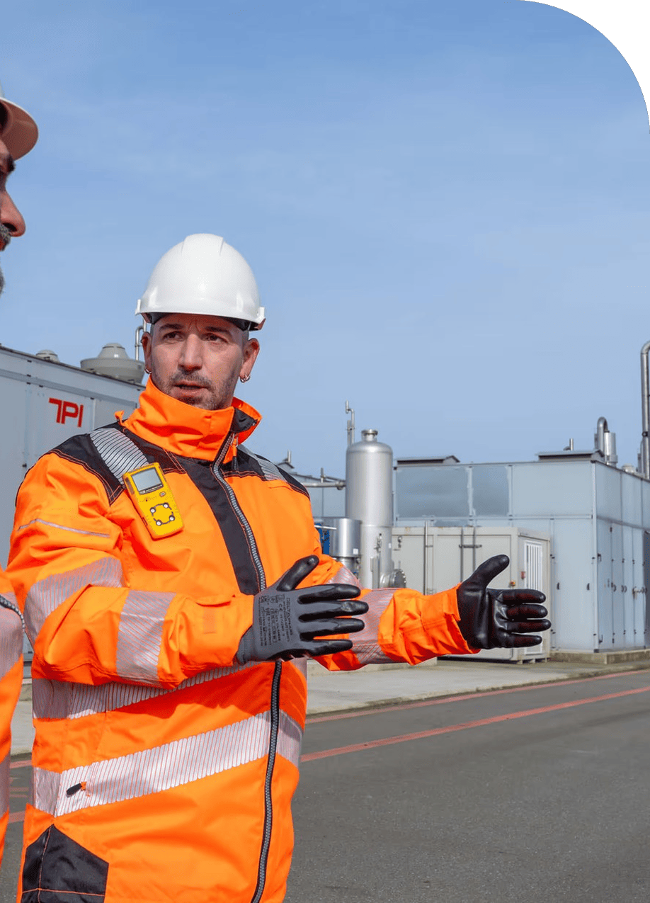
ONZE AANPAK
Van ombouw tot opstart
1
Februari 2027
Afronden ombouw
2
Maart 2027
Testen van de installatie
3
April 2027
Gefaseerde opstart installatie
Notes:
Een verkennend gesprek verplicht tot niets. Dat is vaak de belangrijkste zin voor een agrariër.

Slide 29

De Biogasinstallatie
Investeringen en wijzigingen installatie
1
2
3
Nieuwe daken
Aangepast fakkelsysteem
Geen transportband
- Geuroverlast verminderen
- Geuroverlast verminderen
Geuroverlast verminderen
Geluidsoverlast verminderen
Notes:
Deze drie waarden komen terug op de website en in alle uitingen. Gebruik ze als kapstok voor je verhaal.

Slide 30
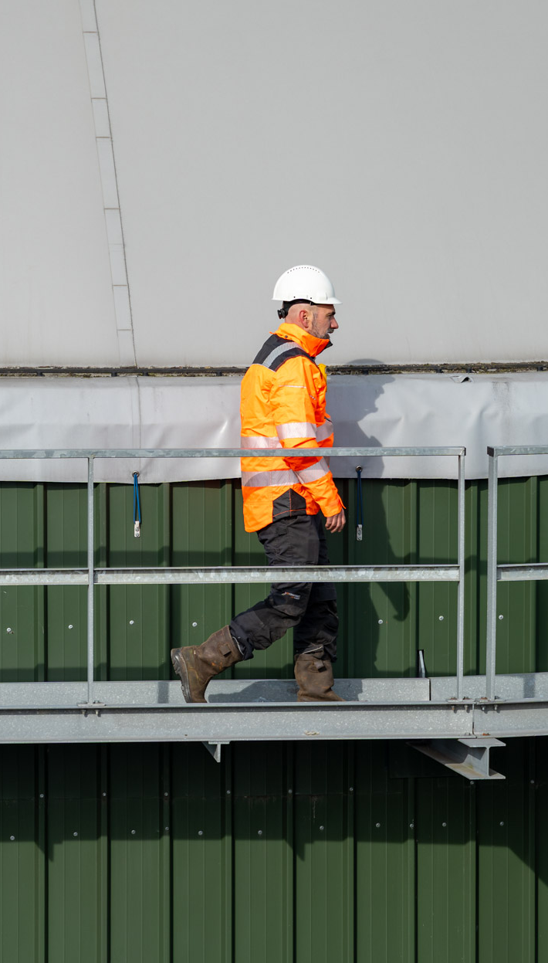
Vergunning Byont
silo’s zijn voor opslag van vloeibare stromen en/of mest
Met 6 opslagtanks extra kunnen we verschillende stromen gescheiden opslaan en om gecontroleerd te kunnen werken
Onderdeel van de revisievergunning.
Co2 vervloeiers
go-byont.com
Notes:
Byont zet organische reststromen om in hernieuwbare energie. We kopen en beheren biogasinstallaties, verwerken organische restproducten tot biogas en leveren dit aan energieleveranciers, de industrie en de transportsector.
Juist omdat we eigenaar zijn van de installaties, houden we zelf de regie over hoe ze worden beheerd. Dat betekent dat we volledige verantwoordelijkheid nemen voor een veilige, schone en zo geruisloos mogelijke werking – niet alleen op papier, maar in de dagelijkse praktijk bij u in de buurt.
We werken samen met agrariërs, toeleveranciers en afnemers aan een transparante, circulaire energiestroom. Diezelfde transparantie bieden we ook aan u als omwonende: heeft u vragen, merkt u overlast, of wilt u gewoon meer weten over wat er bij de installatie gebeurt? Neem dan gerust contact met ons op. We denken graag mee over oplossingen en houden u op de hoogte van relevante ontwikkelingen.

Slide 31

Bedankt
Heb je vragen of opmerkingen? Neem contact op!
info@go-byont.com | 040-2894249
go-byont.com
Notes:
Sluit af met een concrete vervolgstap: een bezoek aan een locatie of een verkennend gesprek.

Slide 32
Toekomstbestendig Buitengebied Sterksel
Tim van Meyl / Procesmanager Transitie Landelijk Gebied, gem. H-L
Anke van Reijn namens Tim Heyligers/ Provincie Noord Brabant

Slide 33
Toekomstbestendig Buitengebied Sterksel
Tim van Meyl / Procesmanager Transitie Landelijk Gebied, gem. H-L
Anke van Reijn (namens Tim Heyligers)/ Provincie Noord Brabant
23 september 2026

Slide 34
Inhoud:
Introductie en Gebiedsgerichte Aanpak (GGA)
GGA Strabrechtse Heide
Gebiedsproces Sterkselsche Aa

Slide 35
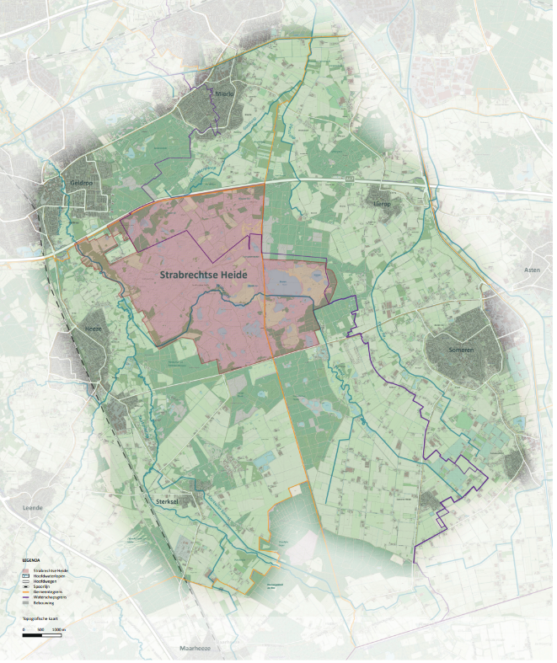
Gebiedsgerichte Aanpak (GGA) en
GGA Strabrechtse Heide
Toelichting aan Dorpsraad Sterksel
23 september 2026
Anke van Reijn namens
Tom Heijligers
(onafhankelijk gebiedsmanager)

Slide 36
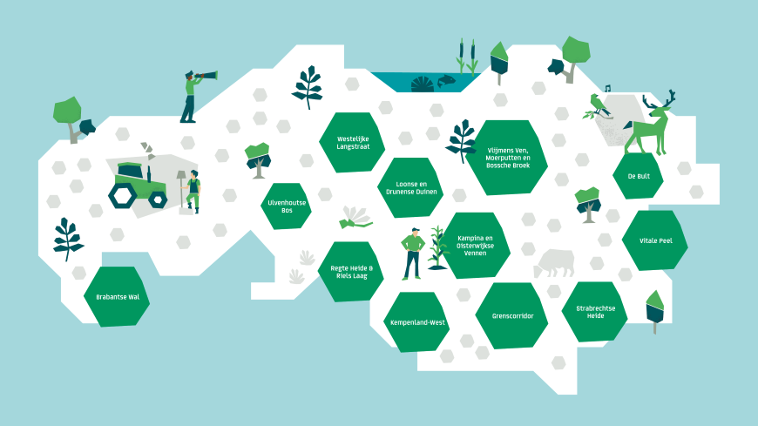
De Brabantse GGA gebieden

Slide 37
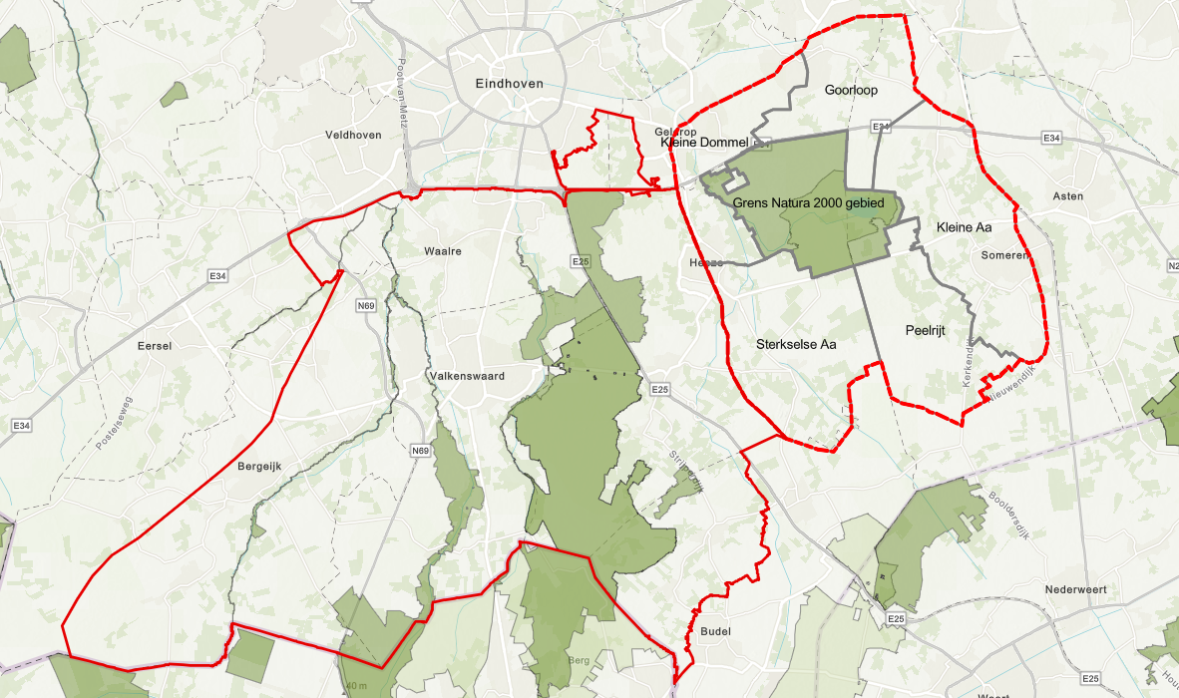

Slide 38
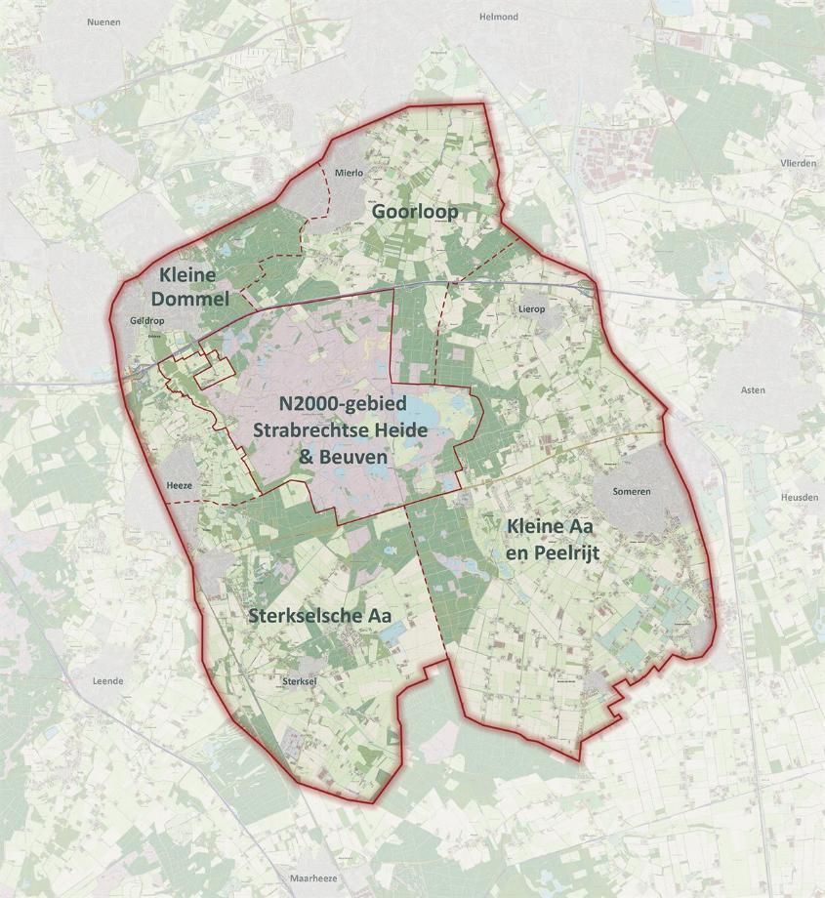
Projectgebied
Kenmerken:
Ca. 12.000 ha
4 deelgebieden
1/3 landbouw, 1/3 natuur, 1/3 bebouwing en infra
Strabrechtse Heide 1.850 ha.
Beuven en natte heide als belangrijke waarden
N2000-gebied ‘ingepakt’ in bos
Nog relatief veel melkveehouders

Slide 39
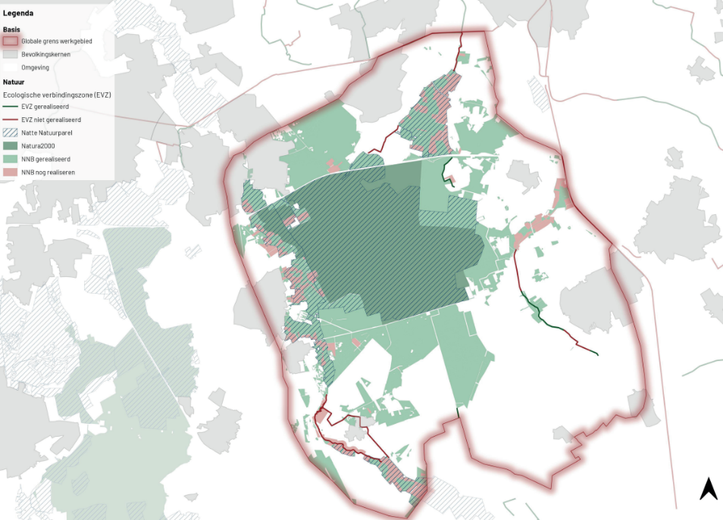
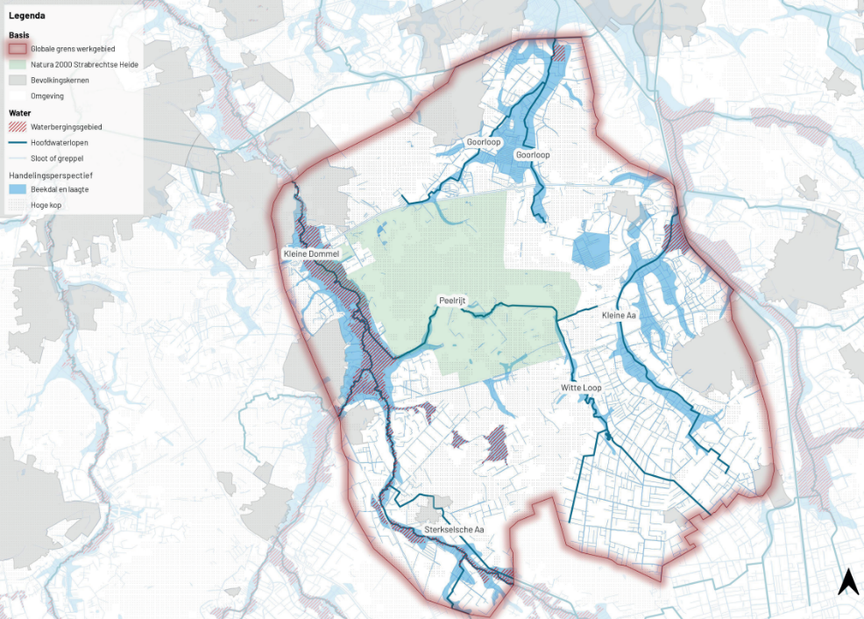
Gebiedsgerichte aanpak Strabrechtse heide
HET GEBIED IN 4 KAARTEN
WATER
NATUUR
Notes:
Water: duidelijke structuur →beekdalen en laagtes goed zichtbaar rondom natuurgebied
Natuur: al een brede gordel van bos rondom de heide, kern is Natura 2000
Meerdere thema’s:
Water, Landbouw, Natuur zijn de kernthema’s
Maar ook landschap, energie-transitie, klimaat, wonen en infra
Maatwerk:
-12 gebieden in Brabant, rondom stikstofgevoelige natuurschuurplekken
-oplossingen die passen bij het gebied

Slide 40
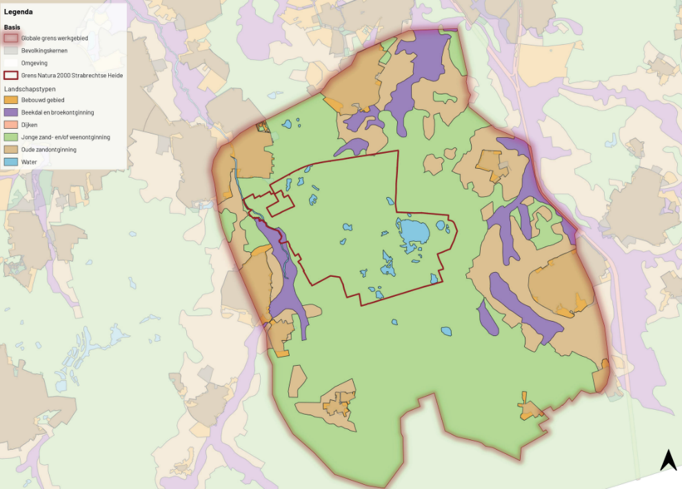
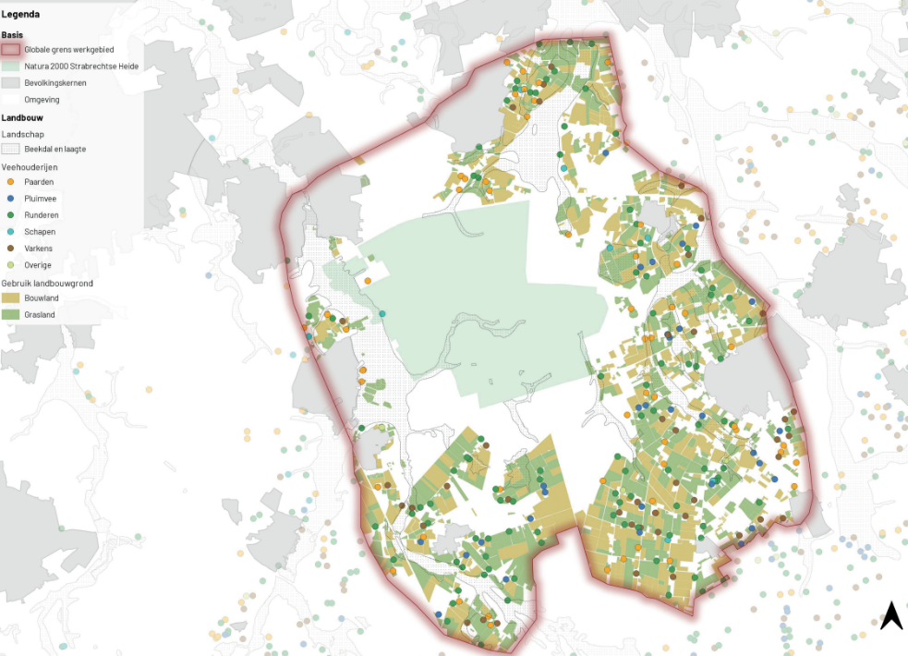
Gebiedsgerichte aanpak Strabrechtse heide
HET GEBIED IN 4 KAARTEN
LANDBOUW
LANDSCHAP
Notes:
Opvallend: nog best veel melkveehouderijen
Kaartje zal nu al achterhaald zijn: binnen het gebied hebben tussen 25 en 30 boeren meegedaan met de stoppersregeling (mn kippen en varkens)
Specifiek gemeente Heeze-Leende:
Onderzoek gedaan landbouw; veel op leeftijd (75% is 55 jaar of ouder), ruim 1/3e zonder opvolger, akkerbouw bijna 80% → zal nog grote dynamiek blijven.
De verkaveling is matig, zoals huiskavels bij melkveebedrijven en gem. opp. van veldkavels
Meerdere thema’s:
Water, Landbouw, Natuur zijn de kernthema’s
Maar ook landschap, energie-transitie, klimaat, wonen en infra
Maatwerk:
-12 gebieden in Brabant, rondom stikstofgevoelige natuurschuurplekken
-oplossingen die passen bij het gebied

Slide 41
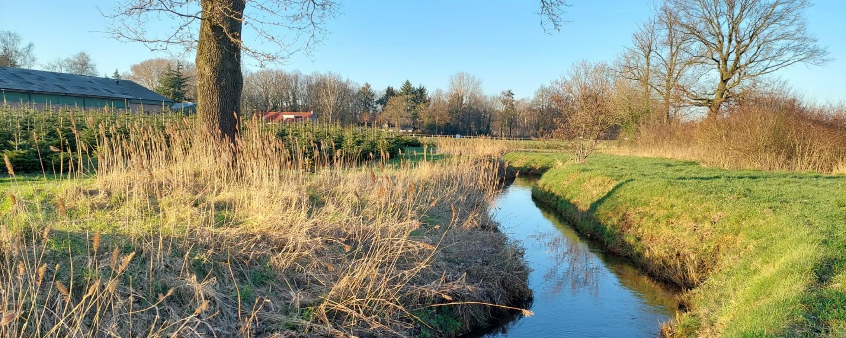
Sterkselsche Aa
Gebiedsproces
Tim van Meyl
Kernteam Gebiedsproces

Slide 42
Waarom een gebiedsproces
Het buitengebied van Sterksel staat voor grote uitdagingen op het gebied van leefbaarheid voor mens en natuur. Om dit landschap in de toekomst aantrekkelijk en vitaal te houden, werken overheden, grondeigenaren, agrariërs en inwoners samen aan werkende oplossingen op het gebied van water, natuur, klimaat die passen bij dit waardevolle gebied in Zuid-Oost Brabant.
Doelen:
Verbeteren van de beschikbaarheid en kwaliteit van water en de vitaliteit van de bodem.
Vergroten van de (be)leefbaarheid.
Versnellen van het natuurherstel in het Natura 2000-gebied en de natuur sterker maken.
Versterken van het netwerk van en tussen natuur(gebieden)
Ontwikkelen en ondersteunen van toekomstbestendige landbouw.
Notes:
Verandering is noodzakelijk
Klimaatverandering, verdroging, wateroverlast en de opgaven rond Natura 2000 vragen om maatregelen in het buitengebied.
We werken gebiedsgericht
Het buitengebied van Sterksel maakt deel uit van de gebiedsgerichte aanpak rond de Strabrechtse Heide, waarbij opgaven en belangen in samenhang worden bekeken.
Iedereen kan meedenken
Agrariërs, grondeigenaren, inwoners en andere betrokkenen krijgen de mogelijkheid om mee te denken over de toekomst van het gebied en de maatregelen die daarbij horen.

Slide 43
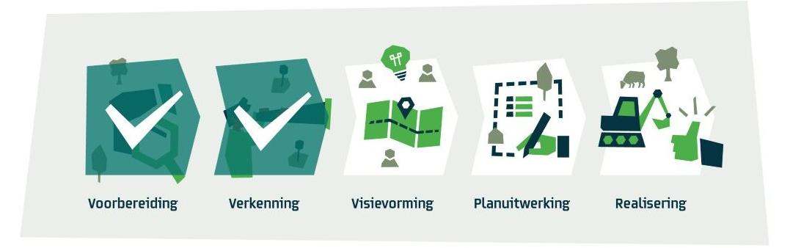
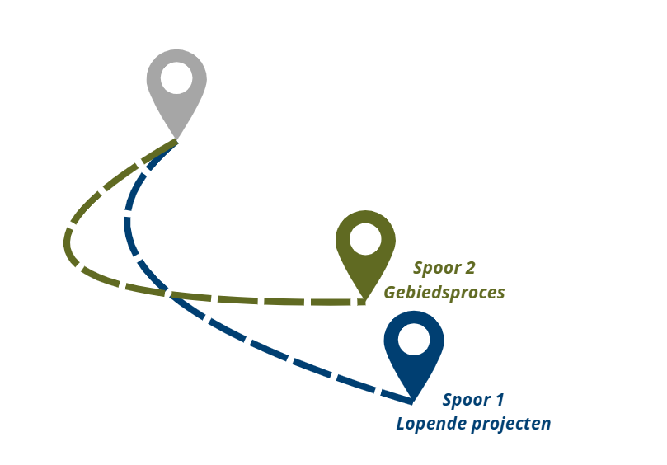


Waar werken we naar toe
Deelgebied Sterkselsche Aa

Slide 44
Sporenaanpak
Lopende projecten en kansen hoeven niet te wachten
Spoor 1 Lopende Projecten:
Herinrichting Stroomgebied Sterkselsche Aa en Sterksels kanaal (waterschap De Dommel)
Groen-blauwe dooradering (gemeente Heeze-Leende)
Realisatie NNN en ‘natte natuurparels’
- Kleine Dommel (Staatsbosbeheer)
- Sterkselsche Aa (waterschap De Dommel)
Bos-omvorming en anti-verdroging Herbertusbossen (Brabants Landschap)
Spoor 2: Gebiedsproces:
Stap voor stap werken aan een toekomstbestendig gebied
Natuur, water en landbouw in balans
Met elkaar in gesprek, oplossingen vinden we alleen samen
Notes:
Drukfactoren: o.a. stikstof, verdroging, versnippering, recreatiedruk

Slide 45
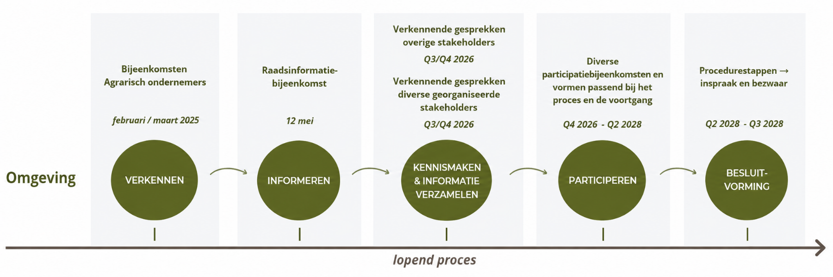
Globale planning
Hier staan we nu
Notes:
Participatieverordening is hierbij leidend.

Slide 46
Meer informatie
Spreek ons aan na de presentatie
Of kijk op:
GGA Strabrechtse Heide:
Website GGA Strabrechtse Heide
Aanmelden voor de nieuwsbrief

Slide 47
Hoplr Communicatieplatform
Paul Klinkhamer
Arnold Overdevest

Slide 48
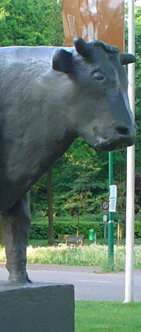
Naamgeving
Hoplr = “HalloSterksel”

Slide 49
Hoplr
Wat is het?
Gebruikt door meer dan 1.000.000 huishoudens in 250+ gemeenten (Belgie, Nederland, Luxemburg, Oostenrijk etc..
Verbindt buren en stimuleert offline ontmoetingen, betrokkenheid en sociale cohesie.
Positiviteit staat centraal
Kenmerken
Besloten — alleen geverifieerde buurtbewoners hebben toegang tot hun eigen buurt. Het is niet anoniem.
AVG-compliant — alle data beveiligd volgens Europese privacywetgeving.
Sociaal kapitaal — toegang tot hulp, spullen, kennis, vrijwilligers en activiteiten in de buurt.
Onderlinge communicatie mogelijk op individueel, straat, buurt, verenigings- of dorpsniveau.
Platforms: Windows, iOS (App), Android (App) Hoplr is een buurtnetwerk dat lokale gemeenschappen verbindt.
Reclame vrij.

Slide 50



Buurtcommunicatie platform voor Heeze-Leende
Leende startte in begin 2026, via een burgerinitiatief, met een buurtapp via het Hoplr-platform (“Hallo Leende”)
Licentie aangeschaft door gemeente Heeze-Leende voor de gehele gemeente, dus geen extra kosten voor een start in Sterksel
De gemeente heeft de intentie de licentie onbeperkt voor te zetten, behalve als in gezamenlijkheid wordt geconstateerd dat voortzetting geen zin heeft.
Gratis · Veilig · Reclamevrij · AVG-compliant | Platform: Hoplr | Postcode

Slide 51
Wat kun je doen op zo’n platform?
● Buren leren kennen: Ontmoet je buren en bouw een hechte buurtgemeenschap op.
● Vrijwilligerswerk en burenhulp: 58% van de hulpvragen wordt opgelost door buren.
● Spullen delen: Lenen of uitlenen van gereedschap of huishoudelijke apparaten.
● Lokale diensten vinden: Ontdek betrouwbare hulp, organisatie en verenigingen via de sociale kaart.
● Activiteiten ontdekken: Blijf op de hoogte van
buurtactiviteiten.
Gratis · Veilig · Reclamevrij · AVG-compliant | Platform: Hoplr | Postcode

Slide 52






Mogelijkheden voor Sterksel
Sociale cohesie
Nabuurschap & mantelzorg
Duurzaamheid
Laagdrempelig contact tussen buren in een kleine gemeenschap.
Chatfunctie tussen individuen of binnen te definiëren groepen (bv op basis van postcode)
Ouderen en kwetsbaren kunnen snel hulp vinden via vrijwilligers.
Ondersteuning van buurtcontactpersonen
Spullen delen, samen inkopen (bv. zonnepanelen), carpooling. Etc.
Evenementen
Veiligheid
Dorpsidentiteit
Clubs, kerk, buurtfeesten: één centrale plek voor activiteiten.
Snel meldingen delen over inbraken of verdachte situaties.
Een platform van de inwoners van Sterksel zelf.

Slide 53
Uitdagingen bij de lancering
01
Kritische massa bereiken
02
Digitale inclusie
Platform werkt pas als genoeg mensen meedoen. Gerichte campagne via flyers.
Niet iedere inwoner is digitaal vaardig. Persoonlijke ondersteuning via digicafé of vrijwilligers is noodzakelijk.
03
Community management
04
Privacy & vertrouwen
Wie houdt het actief? Trekkers nodig die modereren en inspireren — vrijwilligers werven en ondersteunen.
Hoplr is AVG-compliant en besloten. Dit moet actief gecommuniceerd worden om drempel te verlagen.
Meerwaarde van Hoplr (structuur, veiligheid, postcodecheck) moet duidelijk worden gemaakt. Bij Hoplr:
Geen Meta
Moderatie en ondersteuning
Volledige privacy
Gebruiksgegevens geen verdienmodel
Europees Platform
05
Concurrentie WhatsApp
06
Continuïteit borgen
Activeringsplan voor de eerste 6 maanden met content-agenda, events en follow-up is cruciaal.

Slide 54



Relatie met sterksel.nu
Sterksel.nu
Hoplr
Publieke dorpswebsite – voor iedereen zichtbaar
Besloten buurtnetwerk – alleen voor inwoners (postcodecheck)
Gericht op informatieverspreiding en archivering
Gericht op dagelijkse verbinding en actie
Eénrichtingsverkeer: lezen, niet echt interacteren (“Top-Down”)
Tweerichtingsverkeer: actieve uitwisseling tussen buren (“Bottom-Up”)
Berichten over activiteiten verenigingen, welzijn, buurtcontactpersonen
Spontaan en laagdrempelig: iedereen kan posten
Beheerd door en afhankelijk van vrijwilligers
Realtime interactie: hulpvragen, reacties, gesprekken

Slide 55





Samenwerking: Sterksel.nu én Hoplr
Ze overlappen niet — ze vullen elkaar aan. Samen kunnen ze het digitale hart van Sterksel vormen.
Onderlinge verwijzing
Evenementen dubbel bereik
Gezamenlijke trekkers
Sterksel.nu kondigt Hoplr Sterksel aan in nieuwsbrieven en op de homepage. Hoplt Sterksel verwijst bij formele info terug naar sterksel.nu.
Activiteiten staan op de publieke agenda van sterksel.nu én worden snel gedeeld via Hoplr Sterksel – zo bereik je zowel passieve lezers als actieve buurtbewoners.
Buurtcontactpersonen en redacteuren van sterksel.nu kunnen als ambassadeurs van HoplrSterksel optreden. Minder drempel, meer bereik.
Ideeën van buurt naar beleid
Geen concurrentie
Initiatieven die spontaan op Hoplr in Sterksel ontstaan (bijv. buurtmoestuin, speelplaats) kunnen via sterksel.nu breder worden uitgedragen.
Beide platforms richten zich op een andere behoefte. Samenwerking versterkt het totale digitale aanbod voor inwoners van Sterksel.

Slide 56

Succes???
Enthousiaste vrijwillige trekkers als gezicht van het platform
Betrokkenheid van gemeente Heeze-Leende als partner
Samenwerking lokale verenigingen
Laagdrempelige toegang realiseren – ook voor minder digitaal vaardigen (Internet café?)
Regelmatige, relevante content die aanzet tot reactie
Leren van ervaringen Leende (zelfde gemeente)

Slide 57
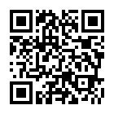
En nu beginnen!!!
www.hoplr.com

